Slide 1
Министерство образования Республики Мордовия Портфолио Гурьева Геннадия Викторовича тренера-преподавателя по борьбе самбо и рукопашному бою МУДО «СДЮСШ № 4» г.о.Саранск

Slide 2
Дата рождения: 23.05.1972 г.
Профессиональное образование: педагогическое образование, Мордовский государственный педагогический институт им. М.Е. Евсевьева, № диплома 80154, дата выдачи 24 января 2013 г.
Стаж педагогической работы (по специальности): 16 лет
Общий трудовой стаж: 16 лет
Повышение квалификации: «Современная теория и методика спортивной тренировки», 2020 г.

Slide 3
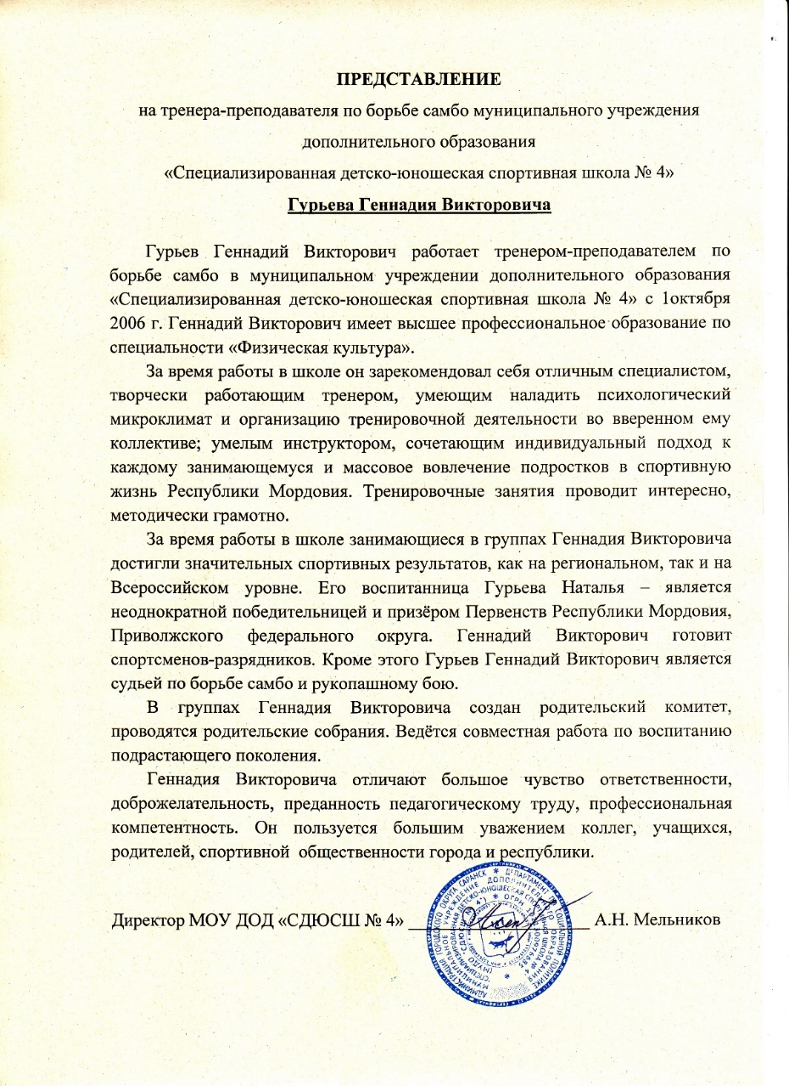
ПРЕДСТАВЛЕНИЕ

Slide 4
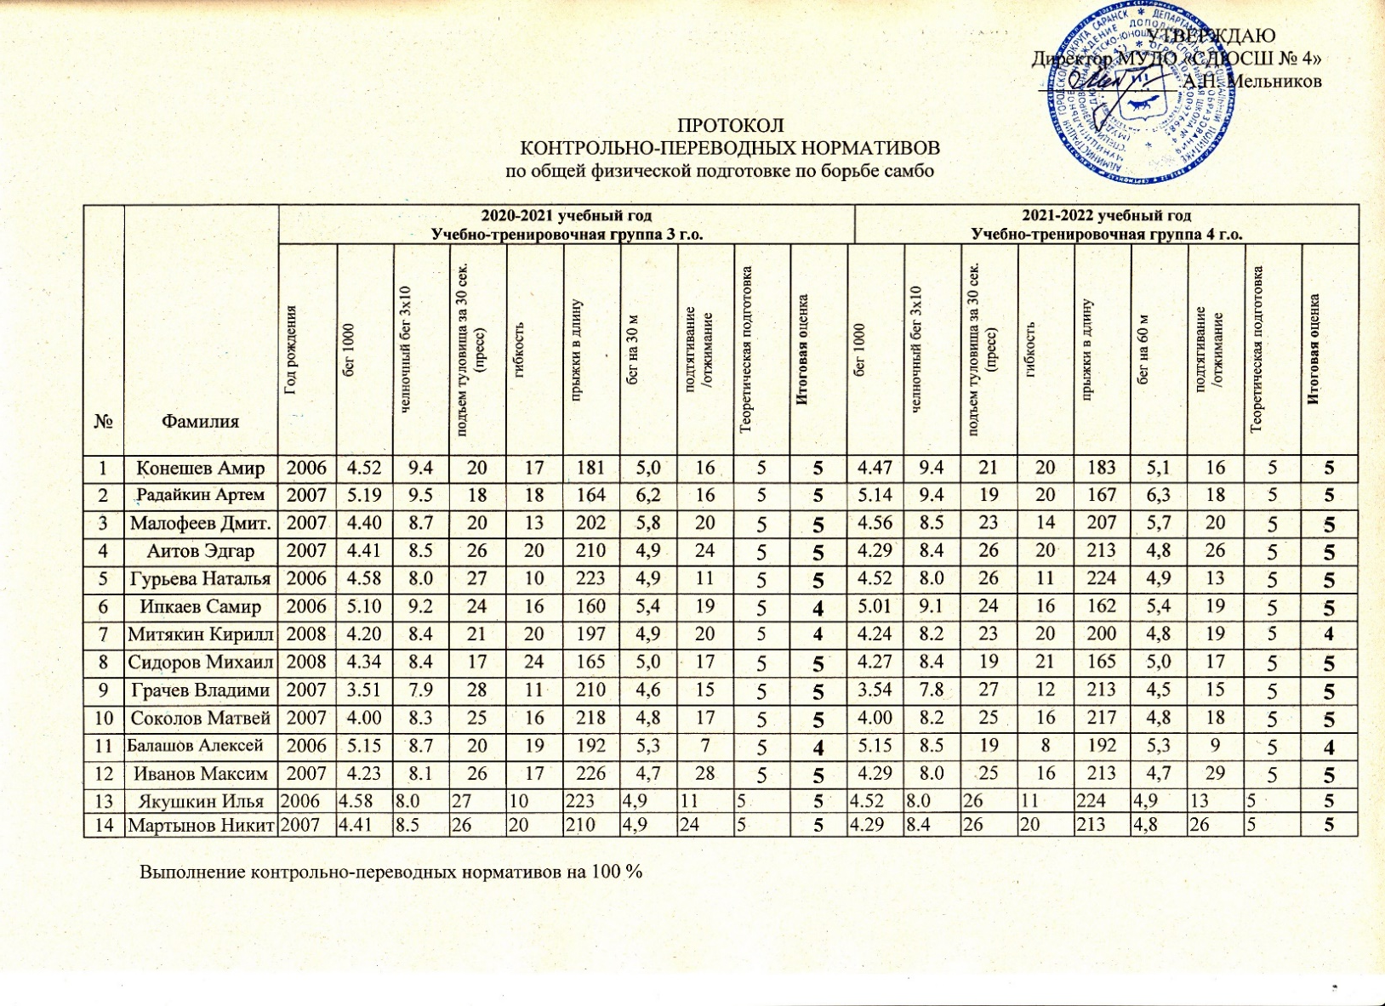
1. Степень обеспечения повышения уровня подготовленности воспитанников

Slide 5
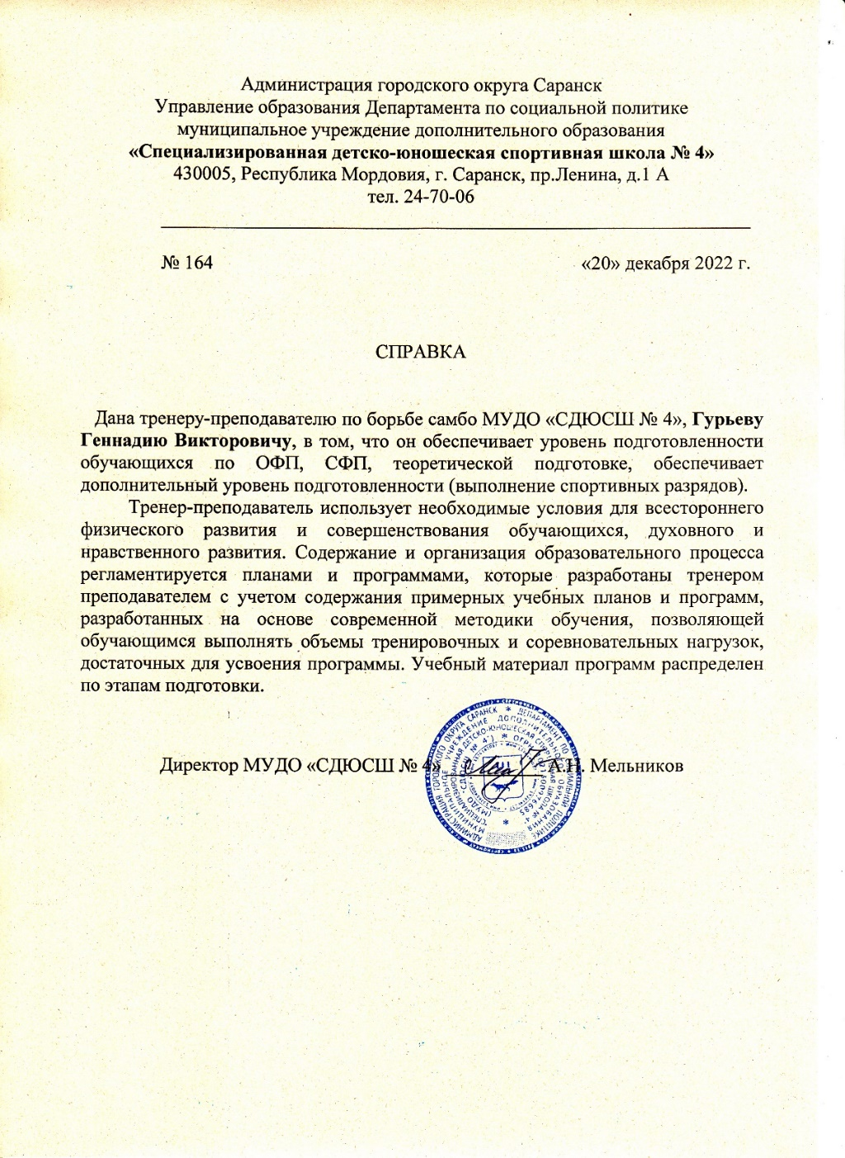

Slide 6
2. Сохранность контингента воспитанников на этапах спортивной подготовки
КРИТЕРИИ | 2019-2020 уч. год | 2020-2021 уч. год | 2021-2022 уч. год
1. По списку | Учебно-тренировочная группа 2 г.о. 15 чел. | Учебно-тренировочная группа 3 г.о. 15 чел. | Учебно-тренировочная группа 4 г.о. 106 чел.
2. Прибыло вновь (переводом) | 1 | 1 | 1
3. Выбыло в течении года | 1 | - | 1
4. Закончило учебный год | 15 чел. | 15 чел. | 16 чел.
Сохранность контингента | 100% | 100% | 100%

Slide 7
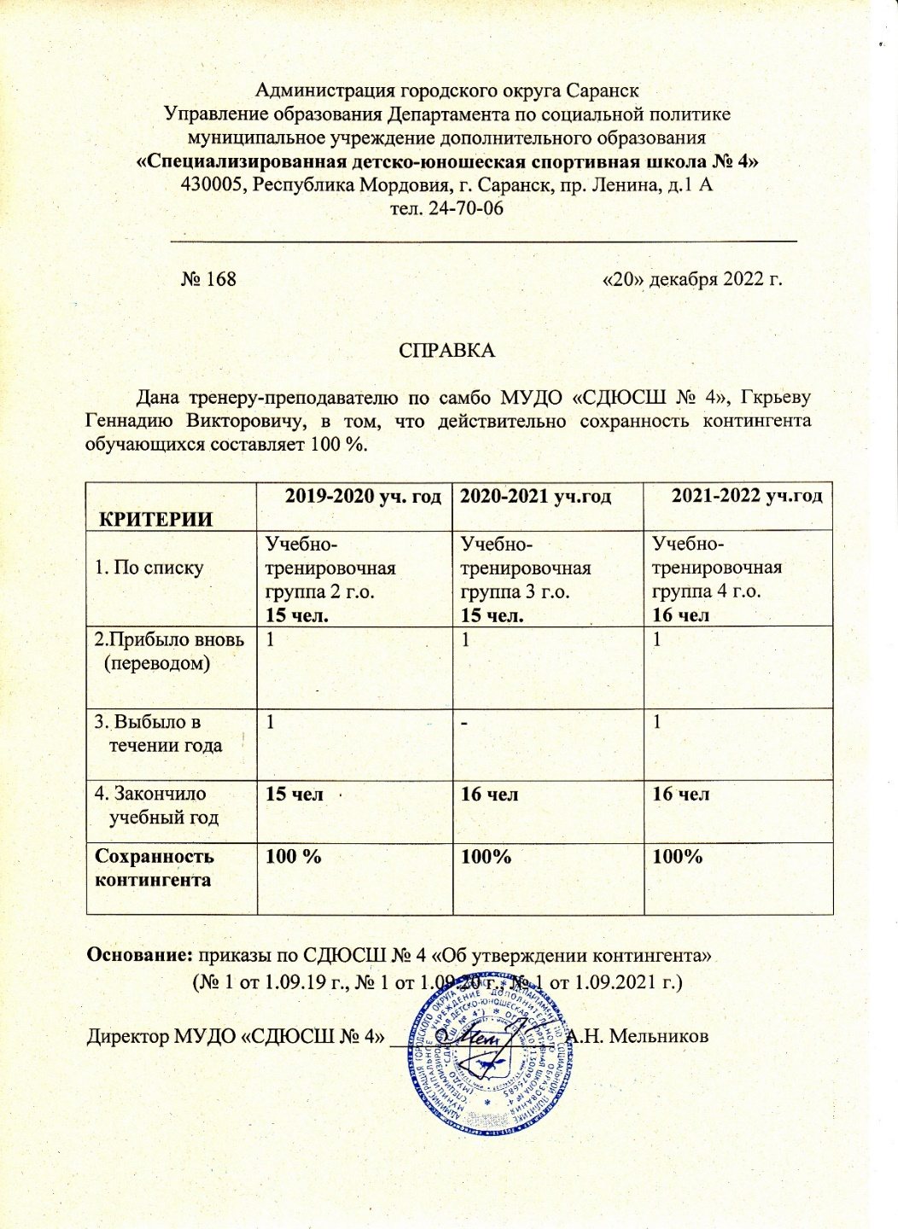

Slide 8
3. Результаты анализа текущей документации
Согласно нормативных документов, имеется следующая учебная документация:
Журнал учета работы учебных групп
Личные дела на обучающихся (заявление, личные карточки)
Протоколы контрольных переводных нормативов
Календарный план спортивно-массовых мероприятий
Протоколы, положения соревнований
Учебные планы и рабочий план конспект
План воспитательной и культурно-массовой работы с обучающимися
Перспективный план

Slide 9
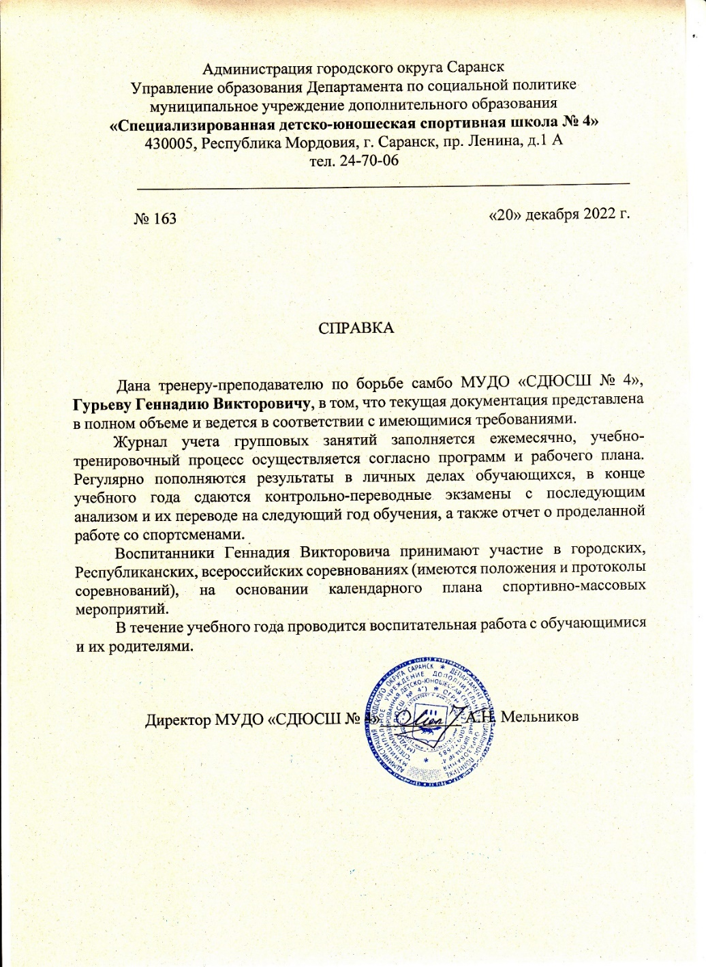

Slide 10
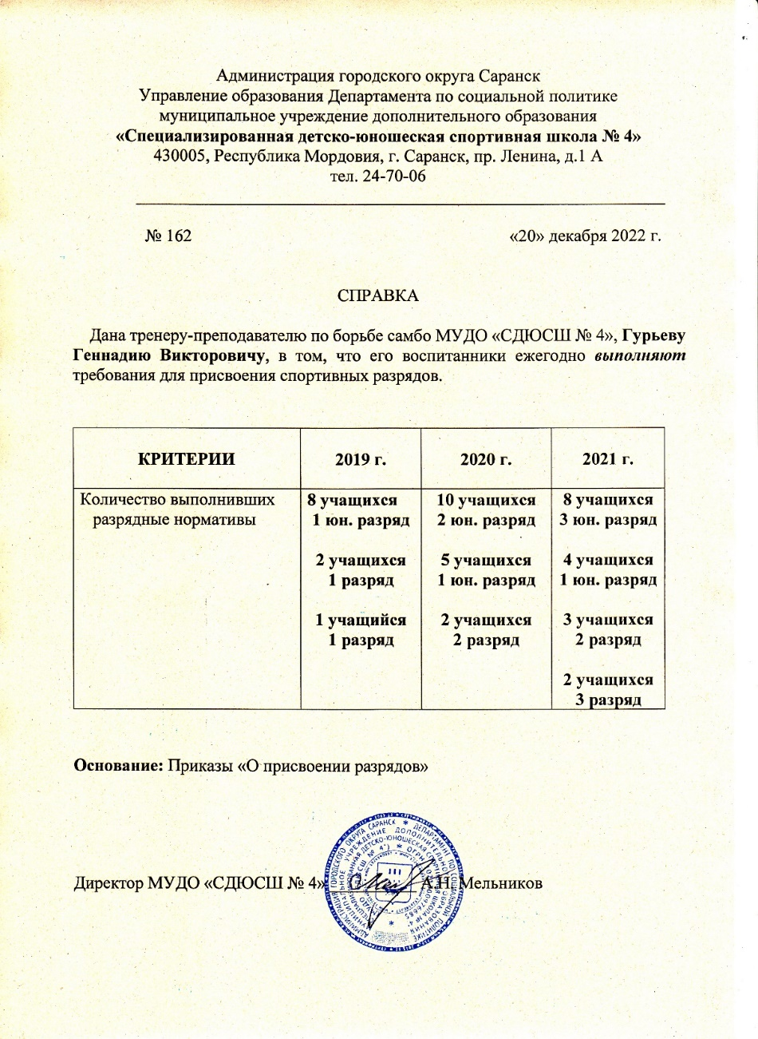
4. Выполнение воспитанниками требований для присвоения спортивных званий и разрядов

Slide 11
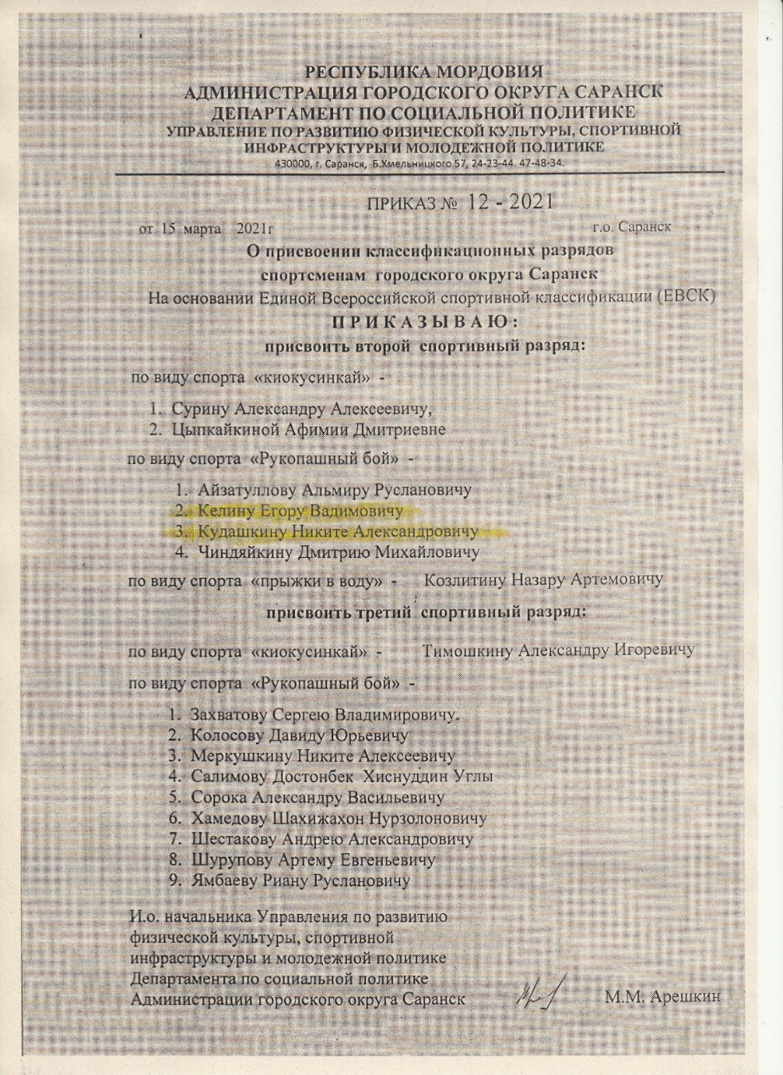
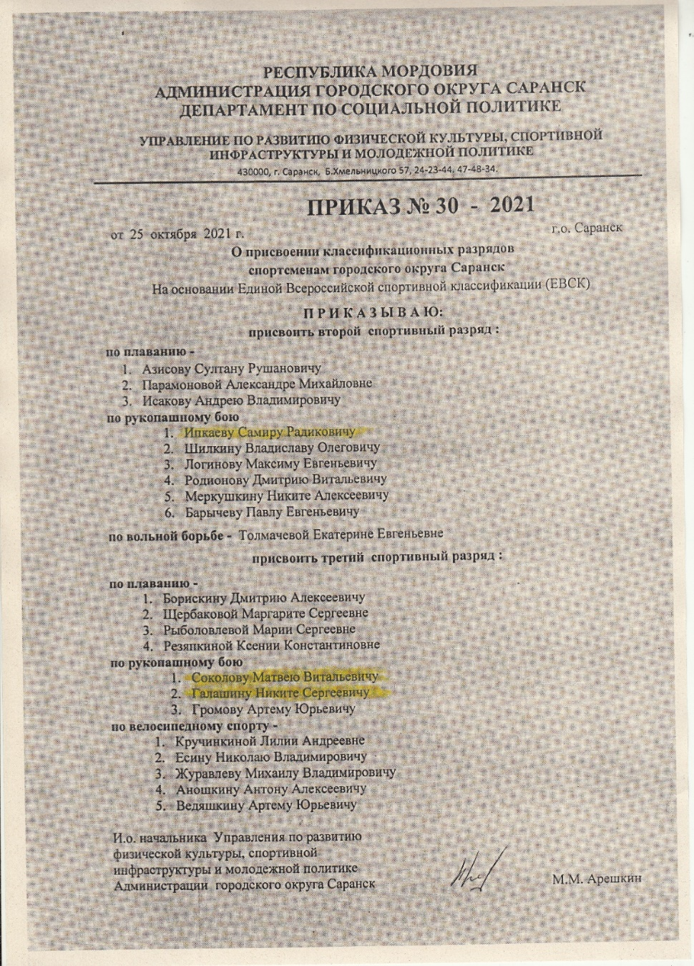

Slide 13
5. Проведение открытых мастер-классов, открытых занятий, мероприятий (очно)
№ п/п | Дата | Место | Тема | Название
1. | 21.11. 2019 г. | Борцовский зал МОУ «СОШ № 27» | Соревнования по борьбе самбо | Главный судья республиканских соревнований
2. | 12. 11. 2020 г. | Борцовский зал МУДО «СДЮСШ № 4» | Техническая «Обучение технико-тактическим подготовка действиям в стойке»
3. 4. | Декабрь 2021 г. Апрель 2022 г. | Спортивный зал МУДО «СДЮСШ № 4» Борцовский зал МУДО «СДЮСШ № 4» | Судейство соревнований «Открытое первенство СДЮСШ № 4 по ОФП» Мастер класс «Обучение страховки в по борьбе самбо» самбо

Slide 14
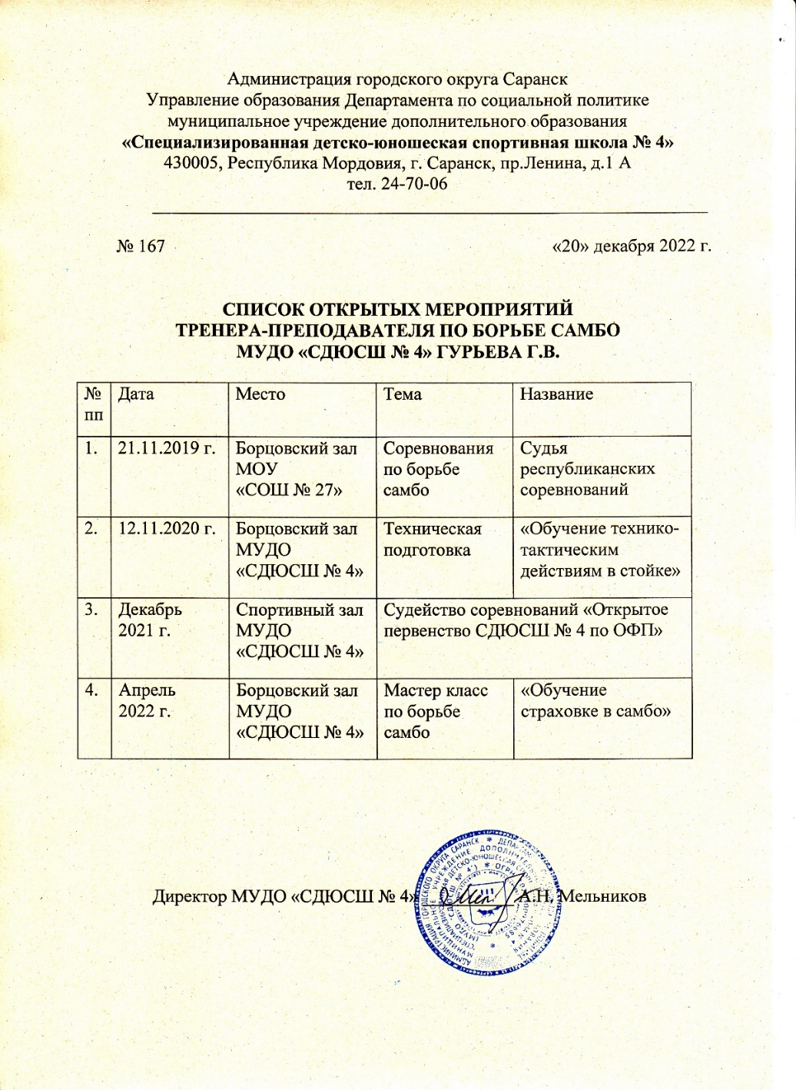

Slide 15
6. Выступление на заседаниях, методических советов, научно-практических конференциях, педагогических чтениях, семинарах, секциях, форумах, радиопередачах (очно))
Дата | Место | Тема | Название
25.11.2019 | МУДО «СДЮСШ №4» | Методика обучения | Особенности проведения занятий по вольной борьбе среди девочек
11.03.2020 | МУДО «СДЮСШ №4» | Методика обучения | Игровые методы развития ловкости в группах начальной подготовки. Из опыта работы.
25.10.2021 | МУДО «СДЮСШ №4» | Методика обучения | Опасные ситуации в вольной борьбе. Страховка, самостроховка

Slide 16
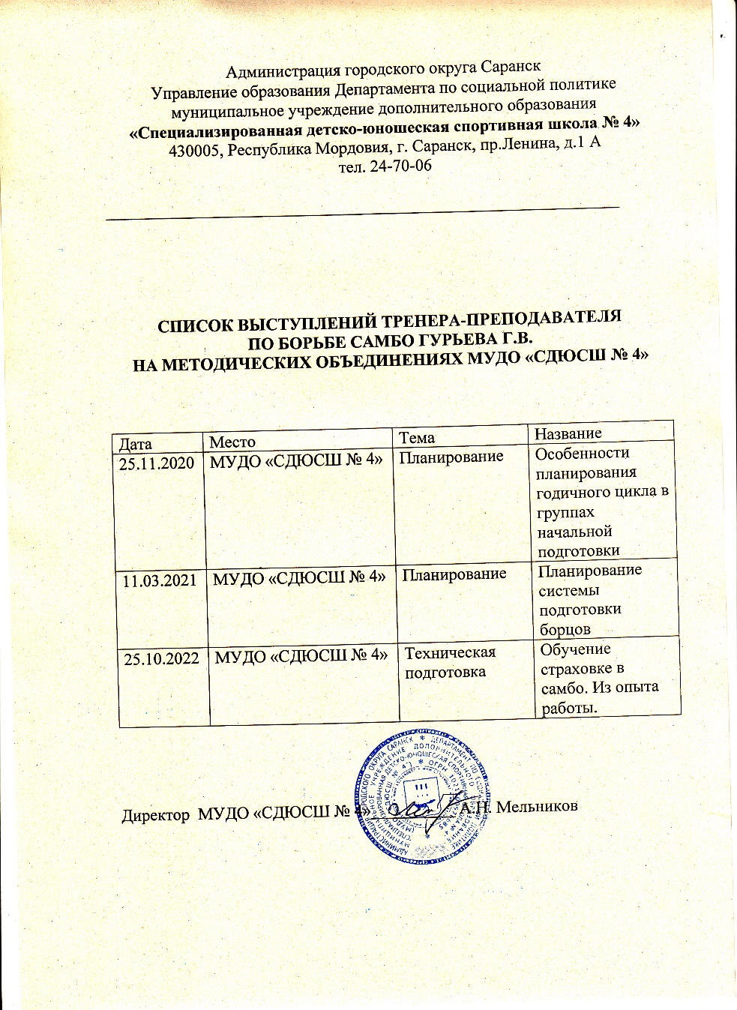

Slide 17
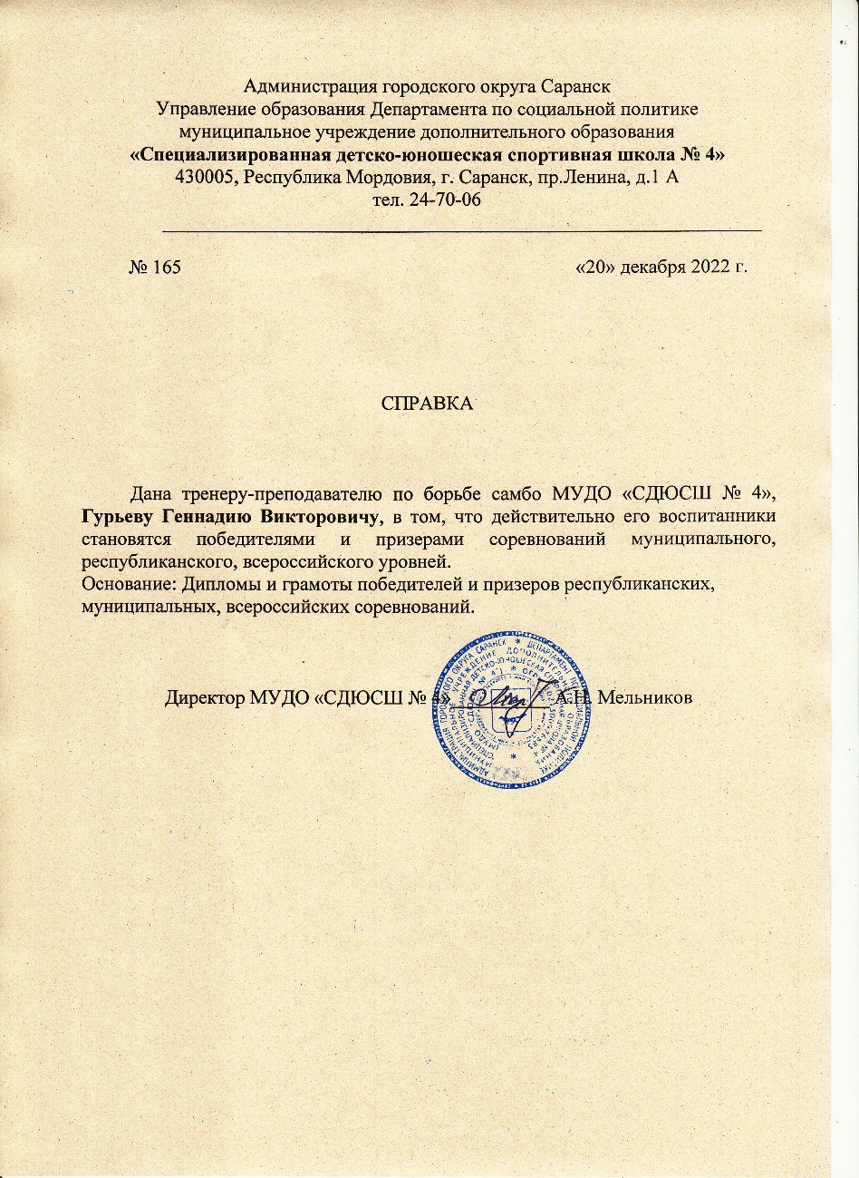
7. Результаты участия воспитанников в официальных соревнованиях

Slide 18
Открытое Первенство Ардатовской епархии по рукопашному бою, п. Комсомольский, 2022 г. - Аитов Эдгар – 1 место - Якушкин Илья – 2 место - Сидоров Михаил – 1 место - Козлов Даниил – 2 место - Шачинов Тимофей – 1 место - Ипкаев Самир – 2 место - Адеишвили Родион – 3 место - Соколов Матвей – 1 место - Мартынов Никита – 3 место Открытый ковер по рукопашному бою «ЛИГА ЧЕМПИОНОВ», Саранск, 2022 г. - Гасанов Клим - 1 место Всероссийские соревнования по рукопашному бою «Надежды России», Санкт-Петербург, 2022 г. - Соколов Матвей – 3 место Республиканский Турнир по самбо, памяти С.В. Наумова, Саранск, 2022 г. - Митякина Милана – 3 место Первенство Республики Мордовия ао рукопашному бою, Саранск, 2022 г. - Гурьева Наталья – 1 место - Тимонин Кирилл – 1 место - Борцов Савва – 2 место - Соколоа Матвей – 3 место - Чекайкин Ярослав – 3 место - Селиванов Артем – 2 место - Сарасов Кирилл – 3 место

Slide 19
- Козлов Даниил – 3 место - Якушкин Илья – 2 место - Ипкаев Самир – 3 место - Юрченков Дмитрий – 3 место - Аитов Эдгар – 1 место - Адеишвили Родион – 3 место - Конешев Раиль – 1 место - Сучков Михаил – 2 место - Салимов Достонбек – 1 место Чемпионат Республики Мордовия по рукопашному бою, Саранск, 2022 г. - Адеишвили Родион – 3 место Открытые областные соревнования памяти Е.А. Родионова, р.п. Карсун, 2022 г. - Соколов Матвей – 1 место - Адеишвили Родион – 3 место - Аитов Эдгар – 2 место - Ипкаев Самир – 1 место - Сидоров Михаил – 2 место Открытый турнир по самбо памяти И.И. Заикина, г. Сеченово, 2022 г. - Тимонин Кирилл – 3 место 12 Мемориал первого мастера спорта СССР В.Г. Борисова по спортивному самбо, Новочебоксарск, 2020 г. - Цапко Егор – 3 место - Маркелов Игорь – 3 место

Slide 25
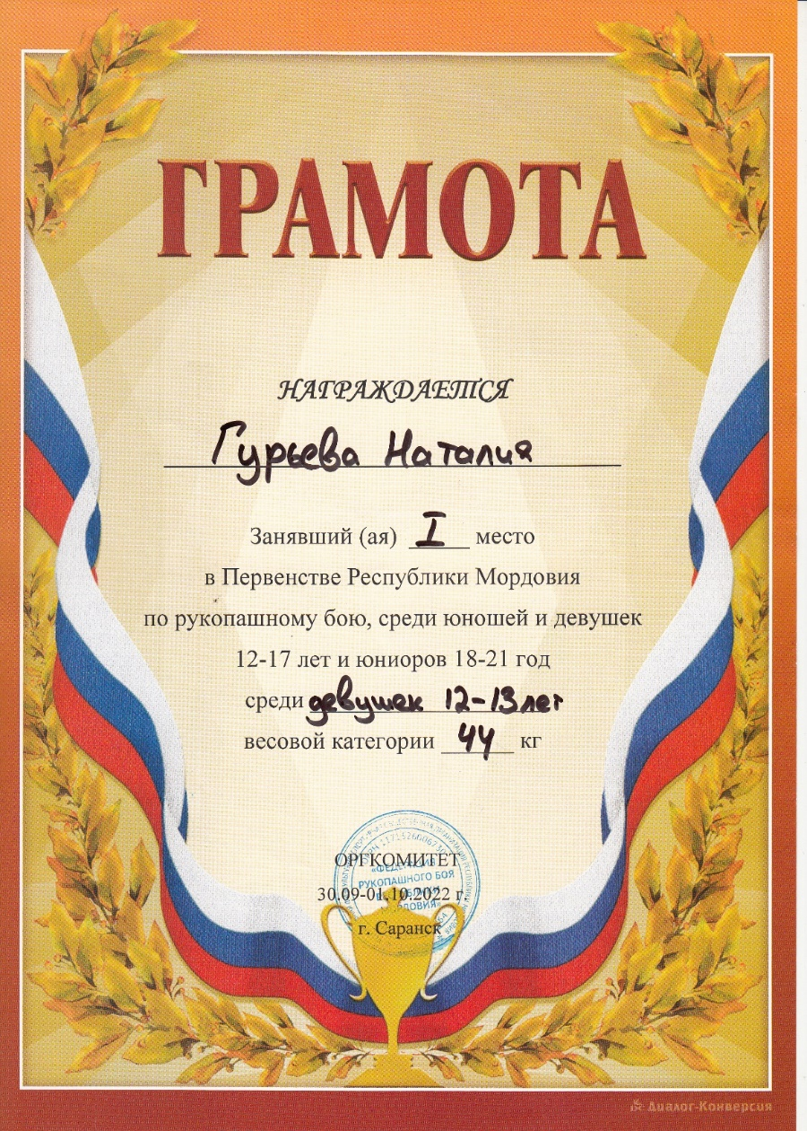

Slide 26
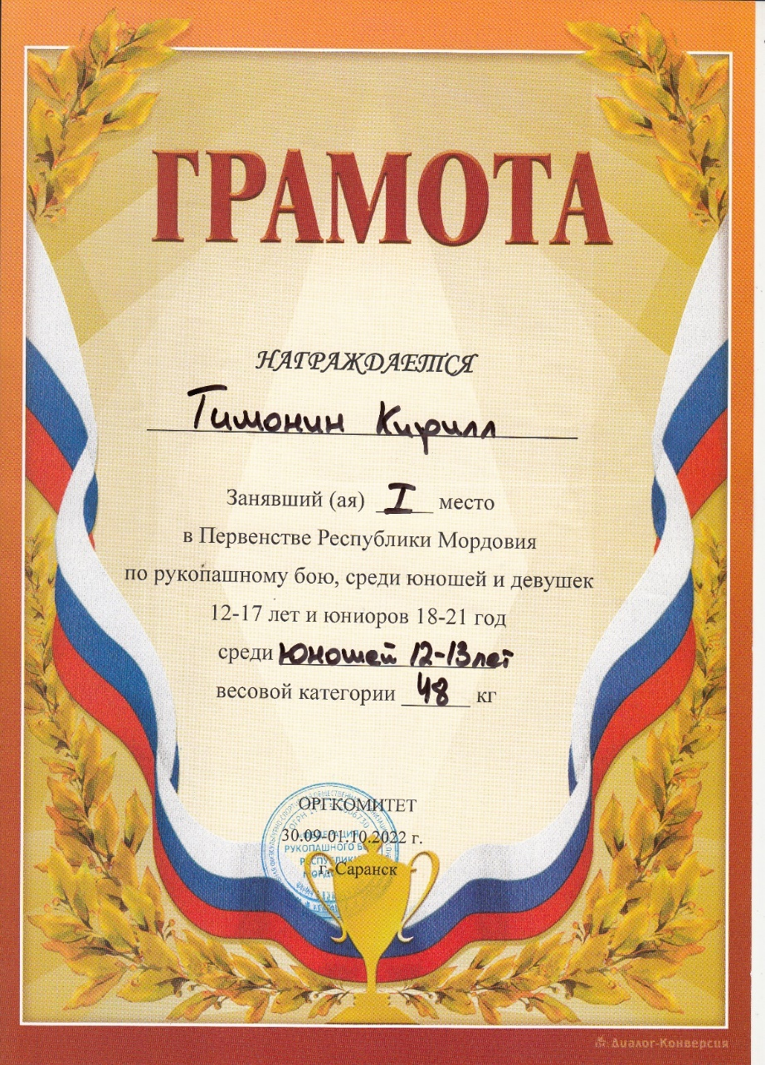
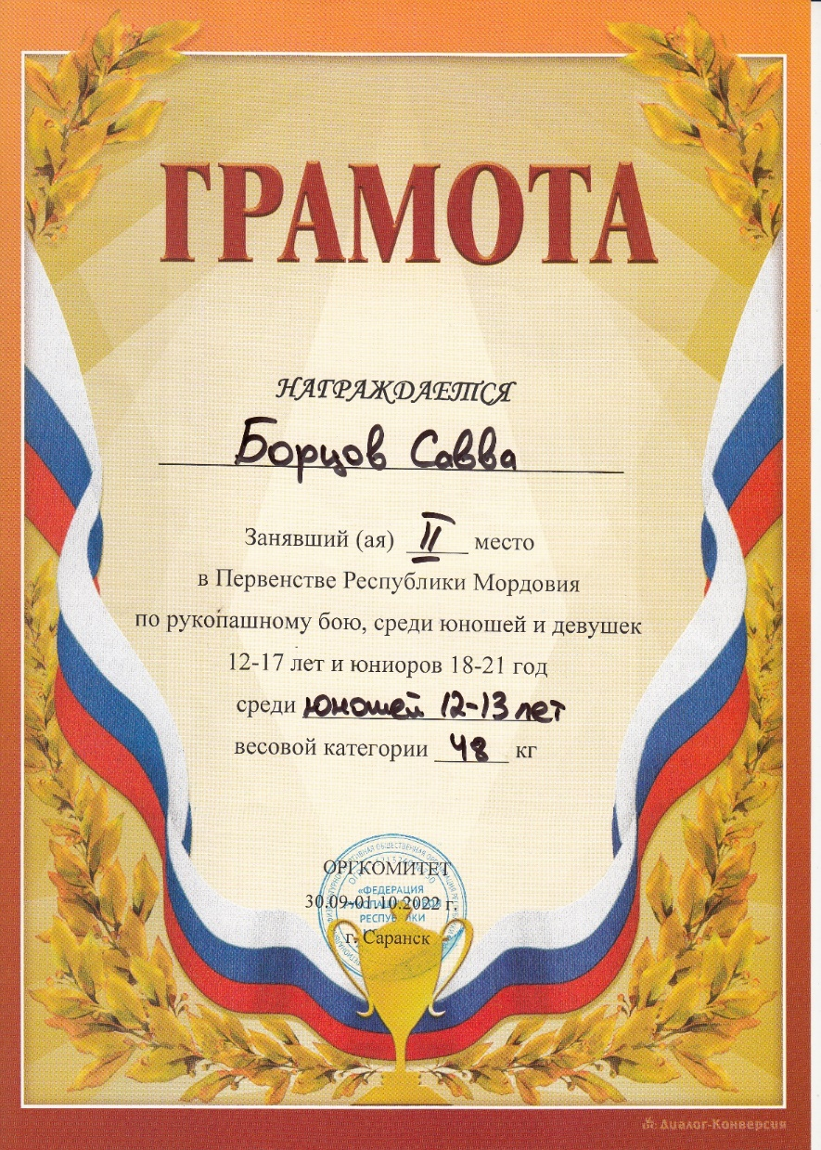

Slide 27
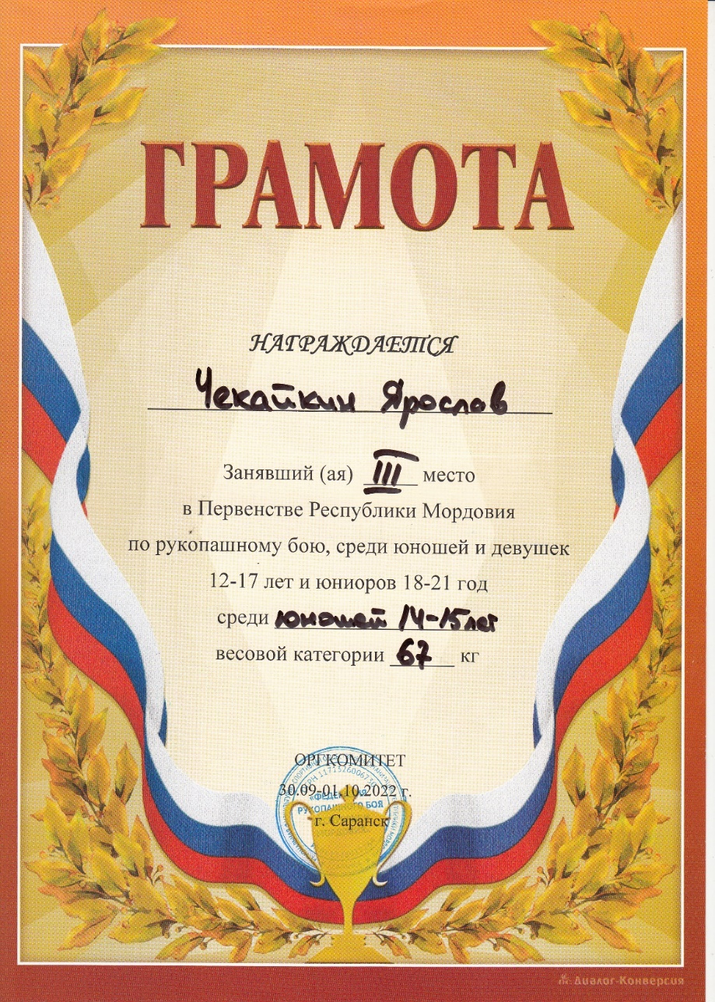

Slide 28
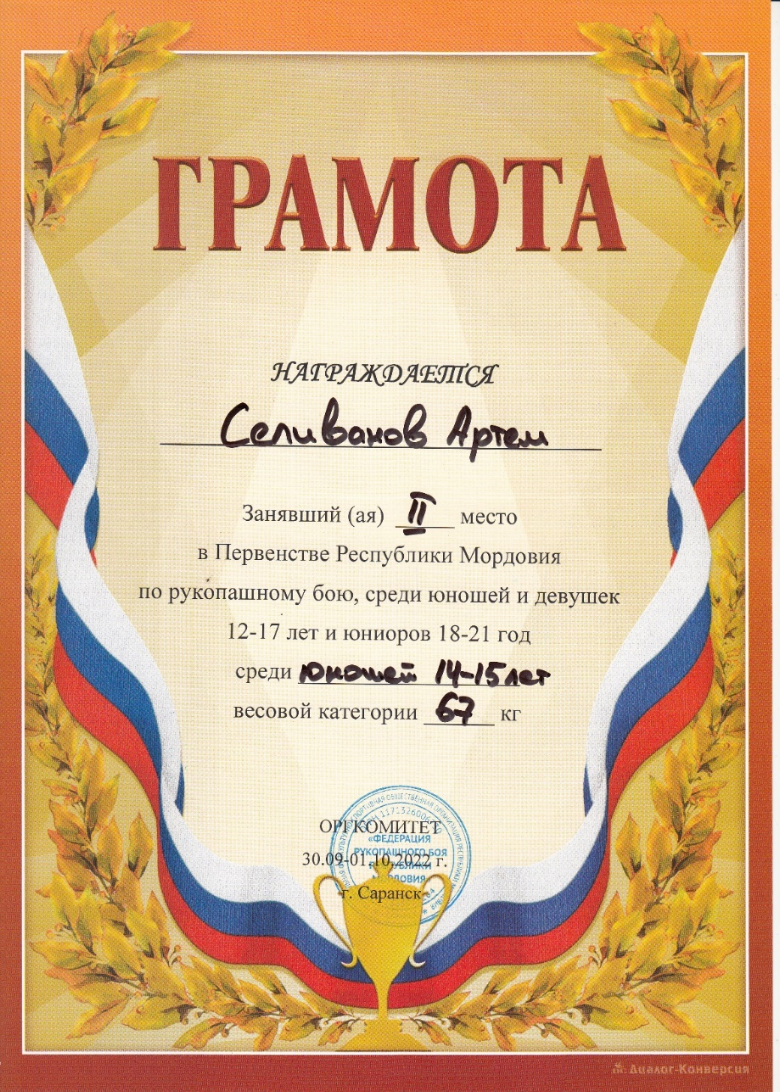
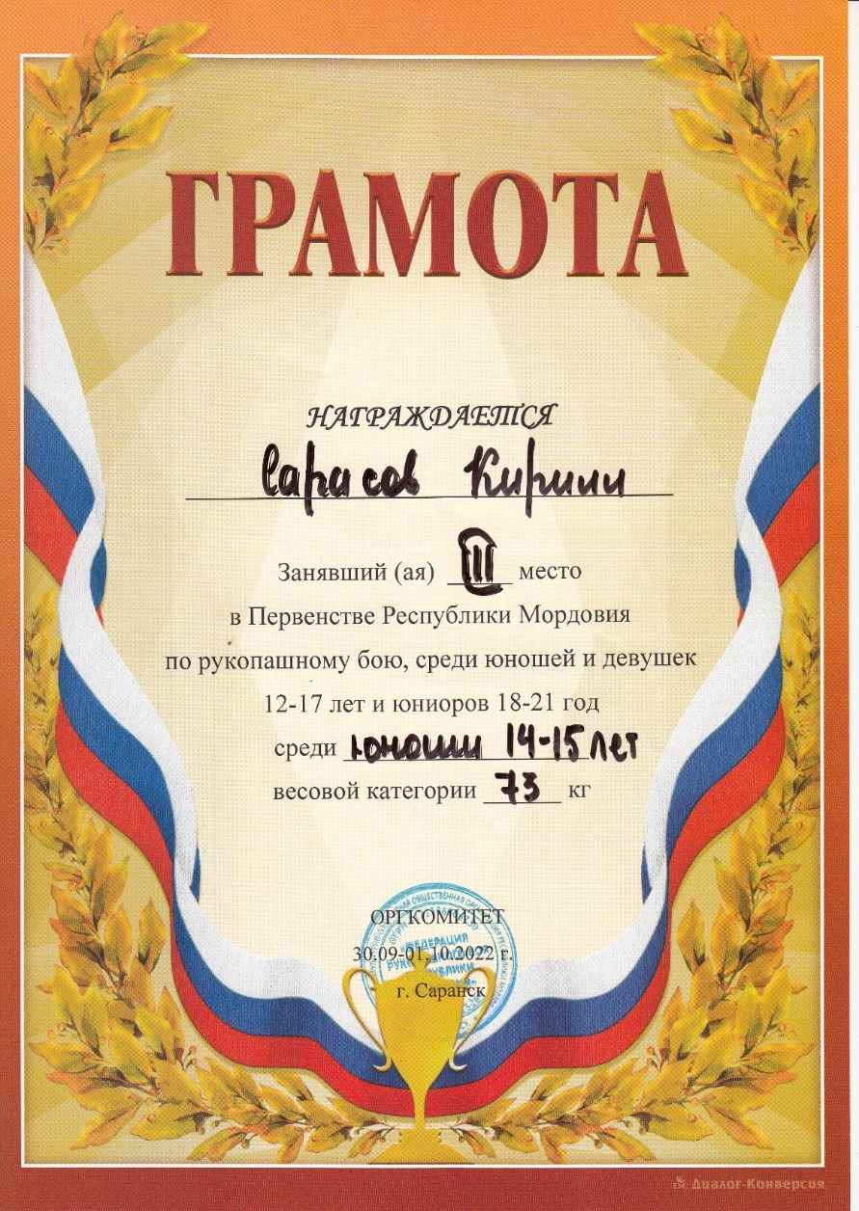

Slide 29
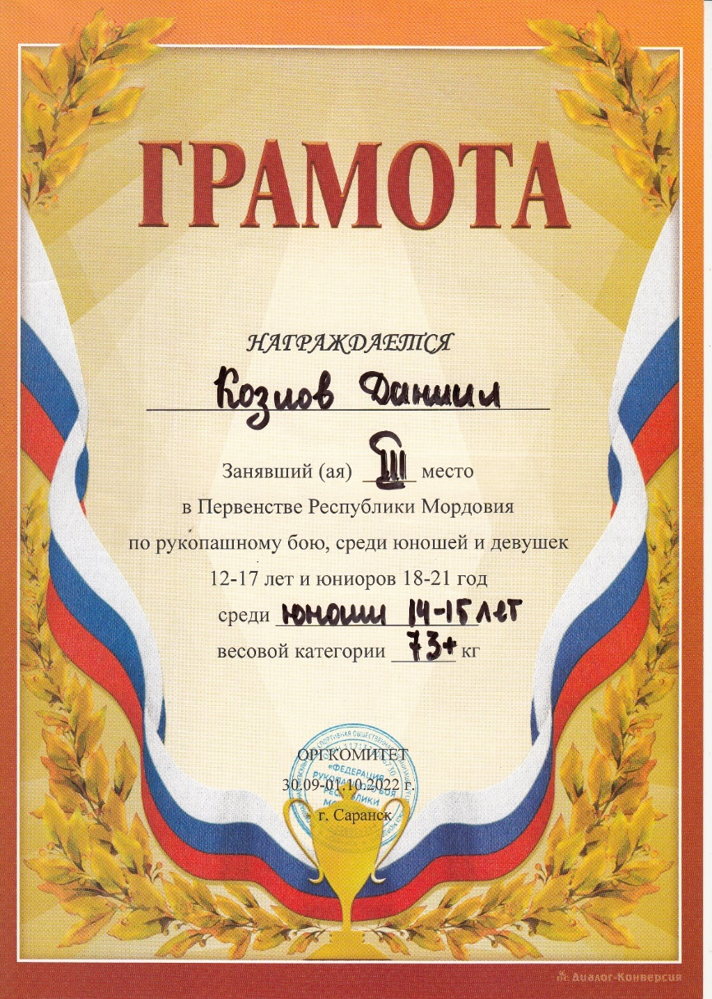
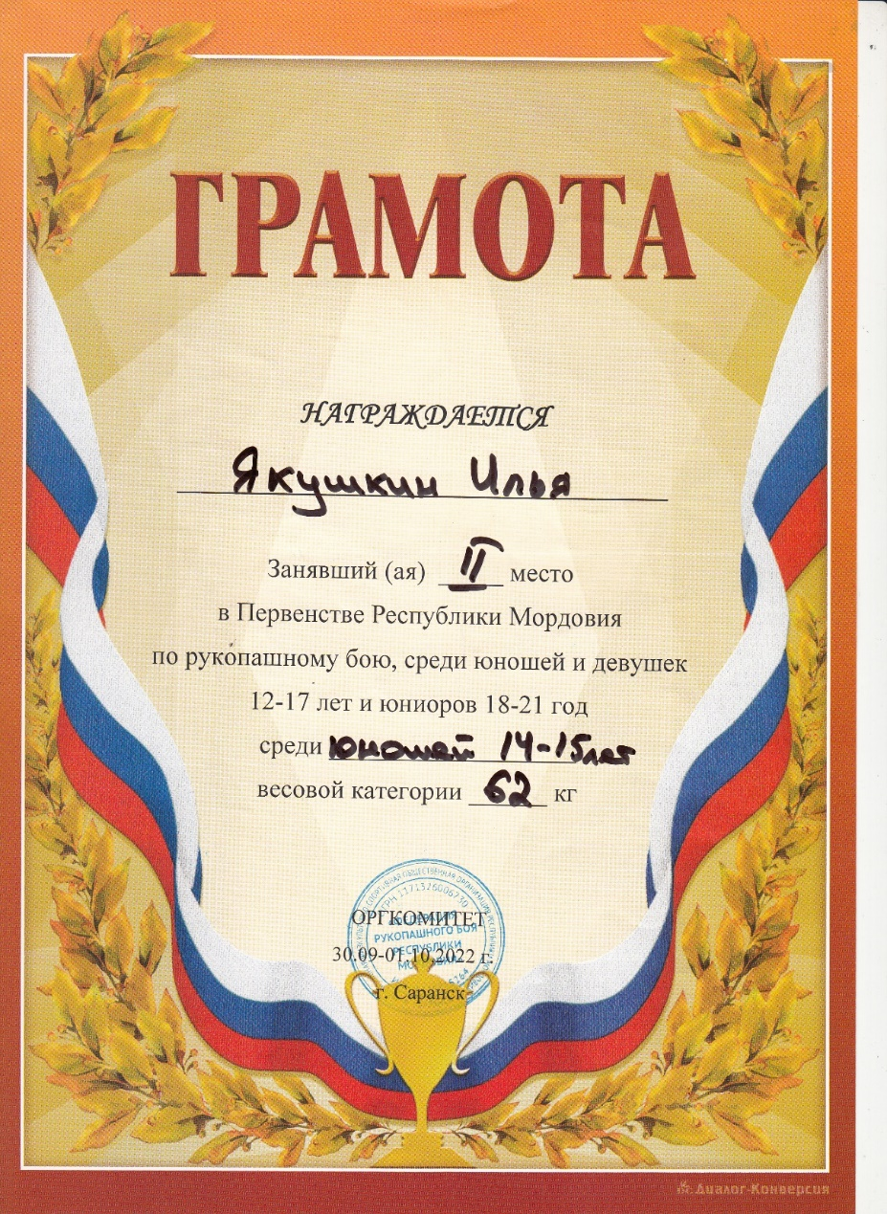

Slide 30
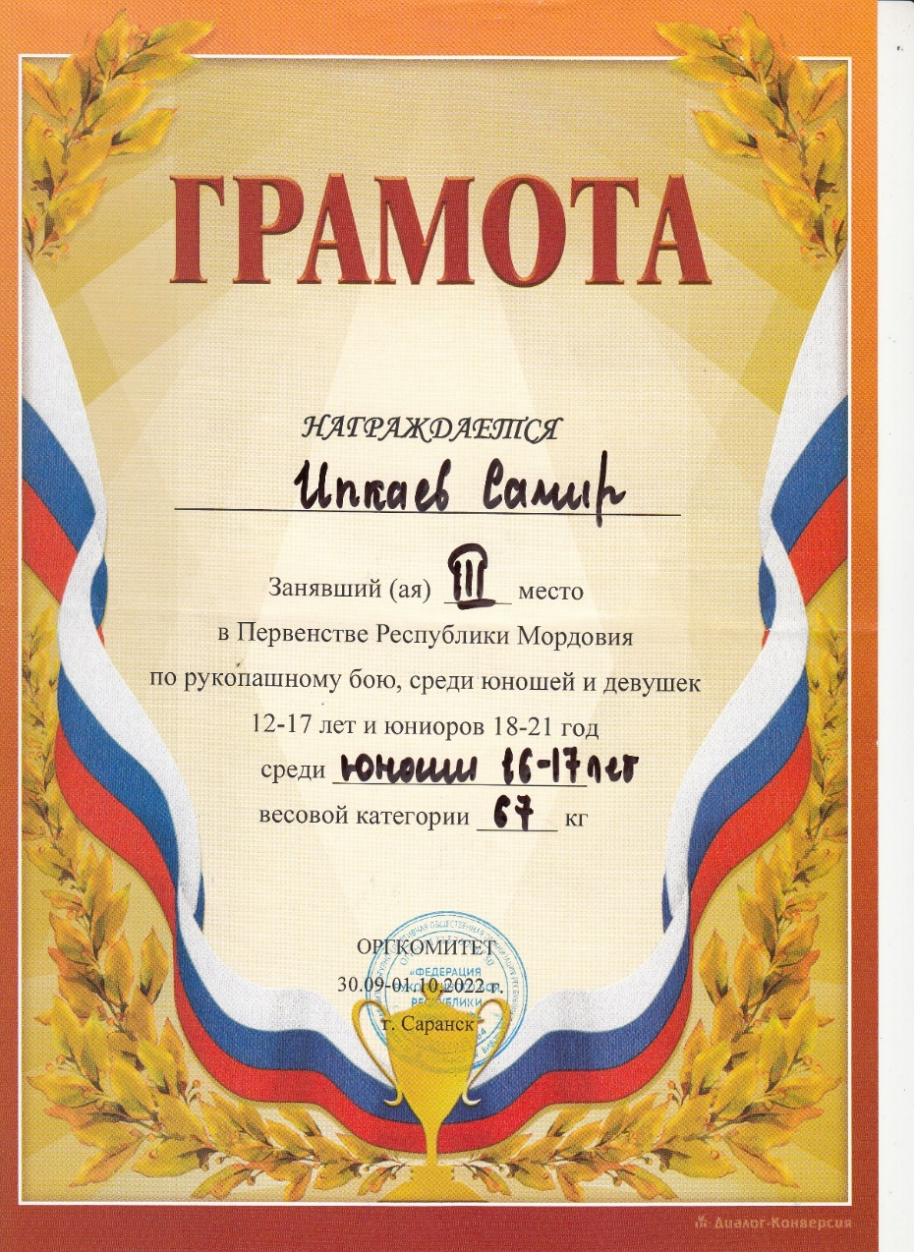

Slide 31
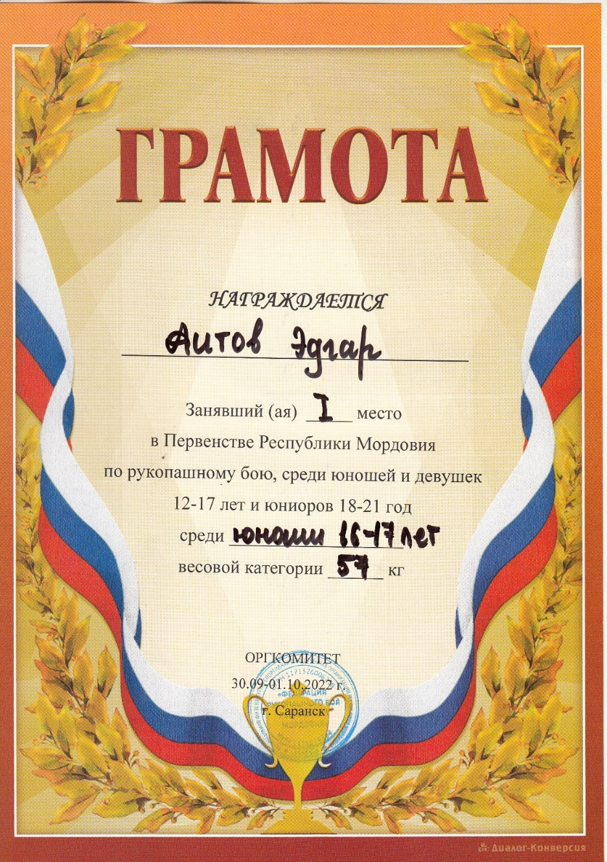
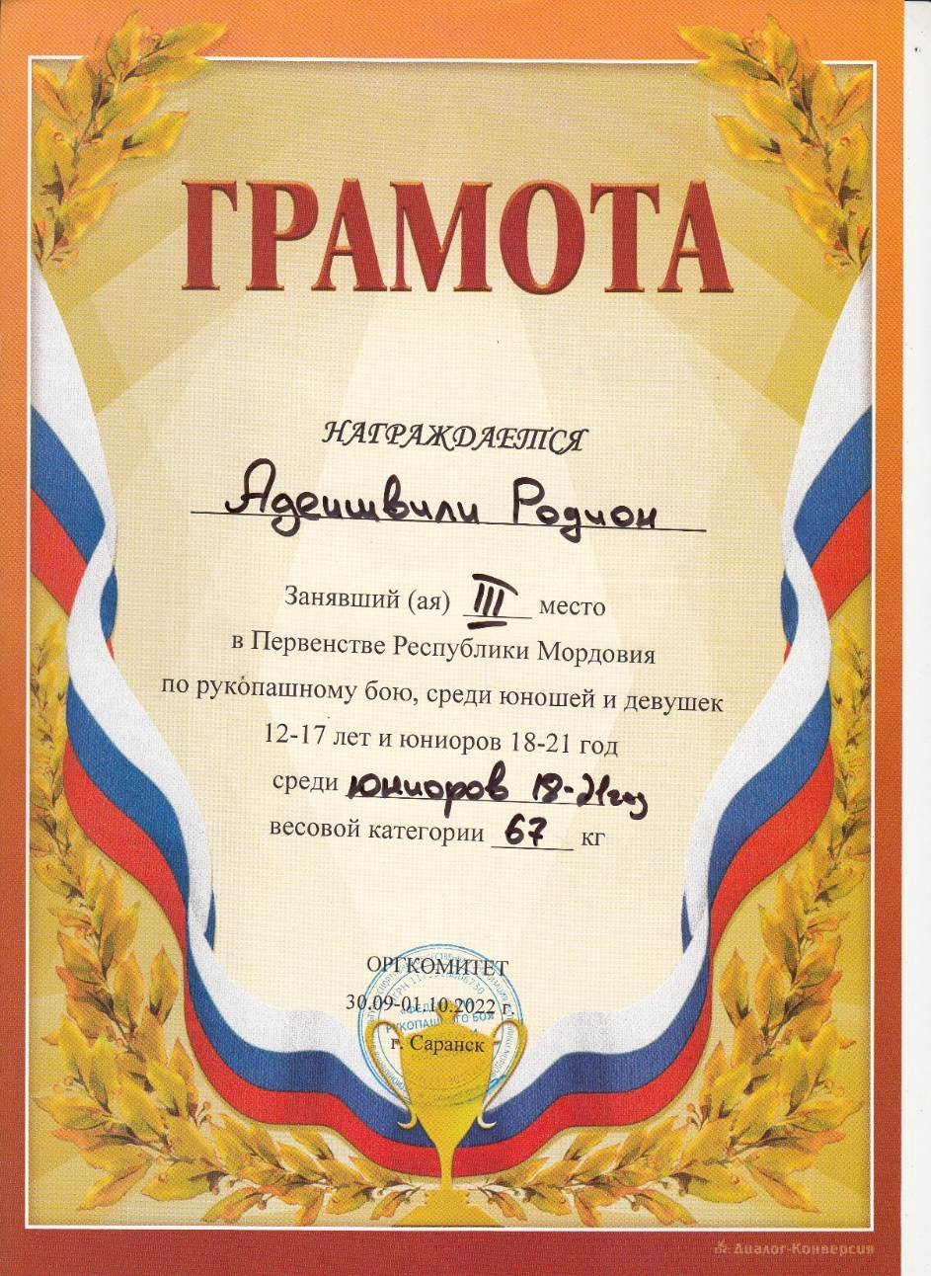

Slide 32
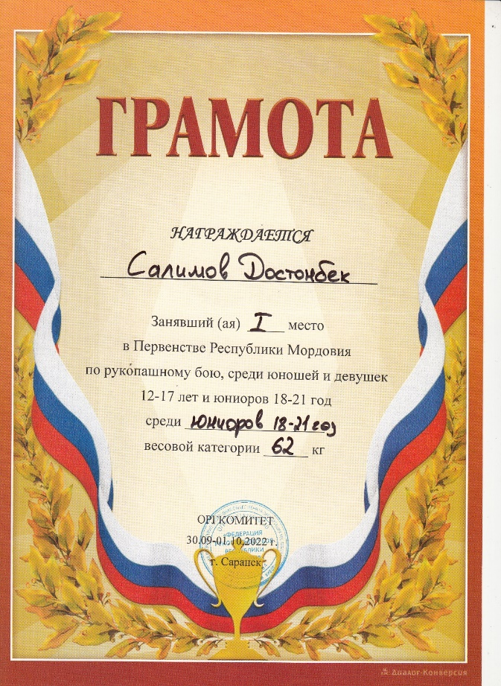
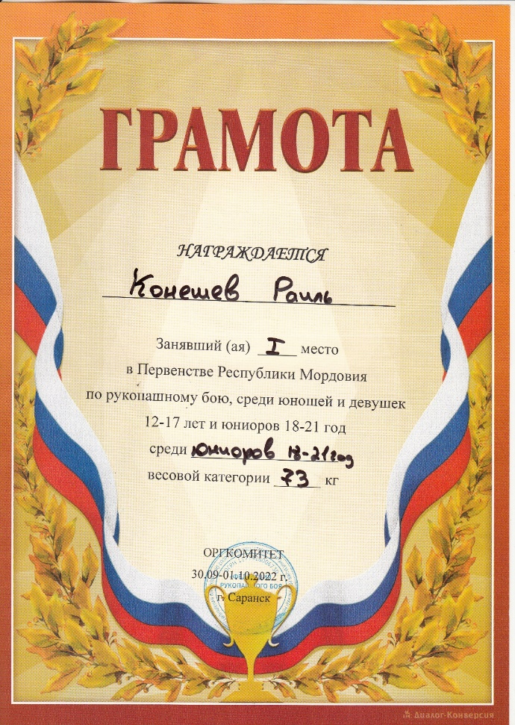
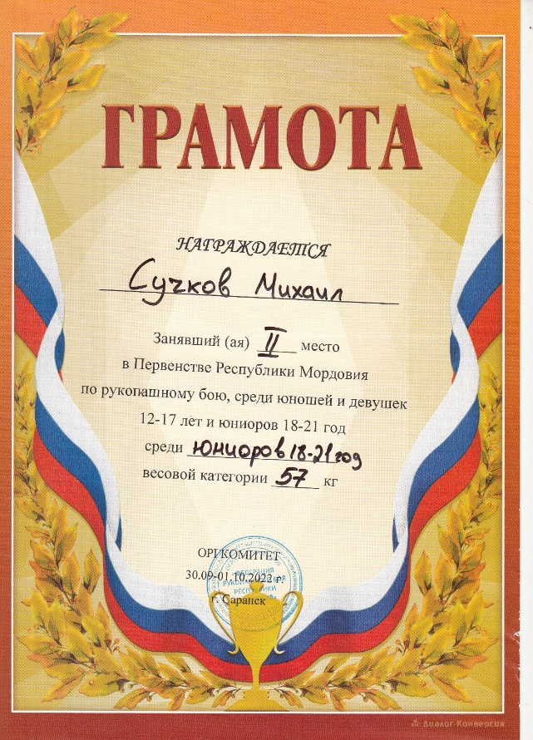

Slide 33
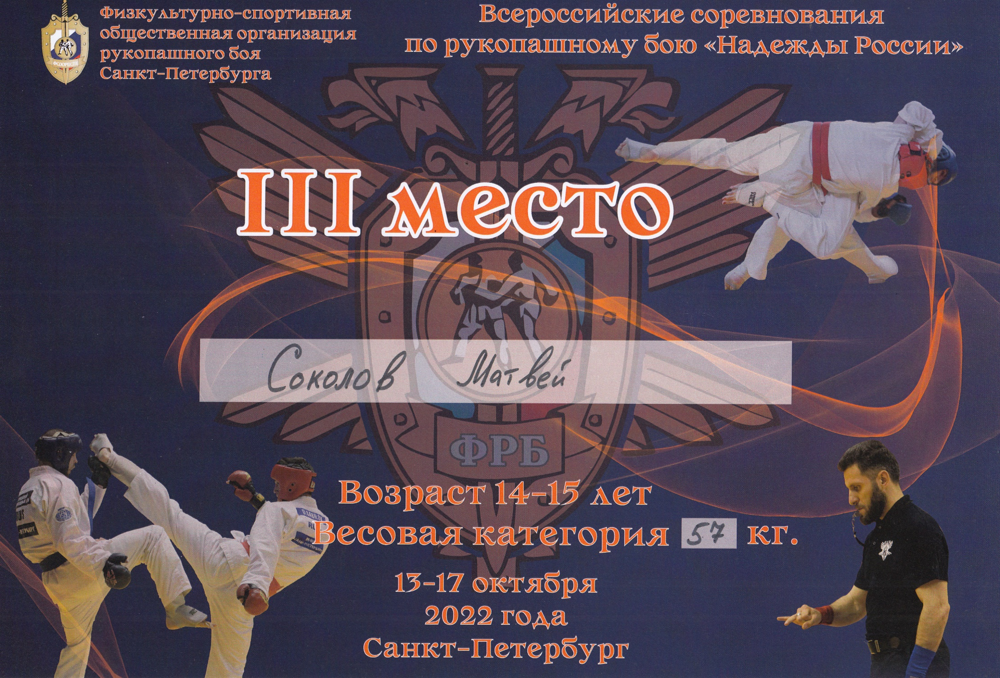

Slide 36
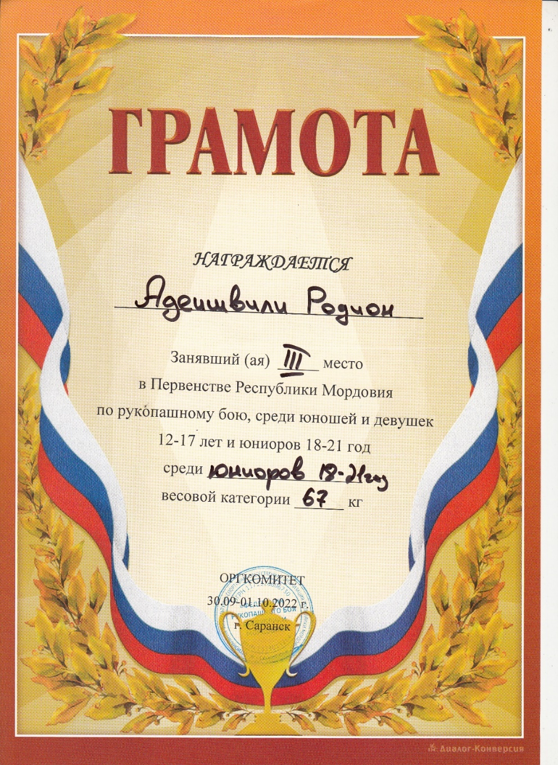
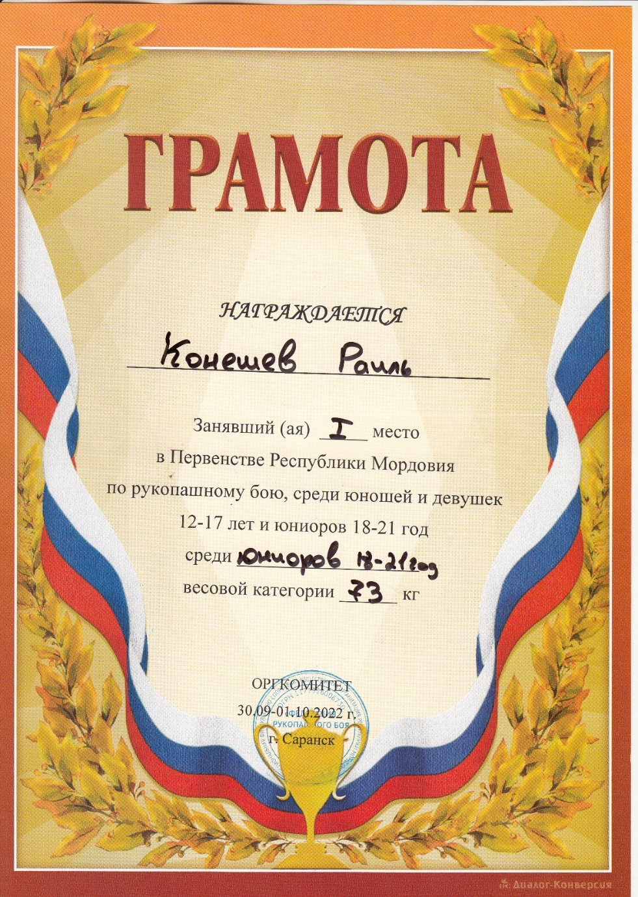

Slide 37
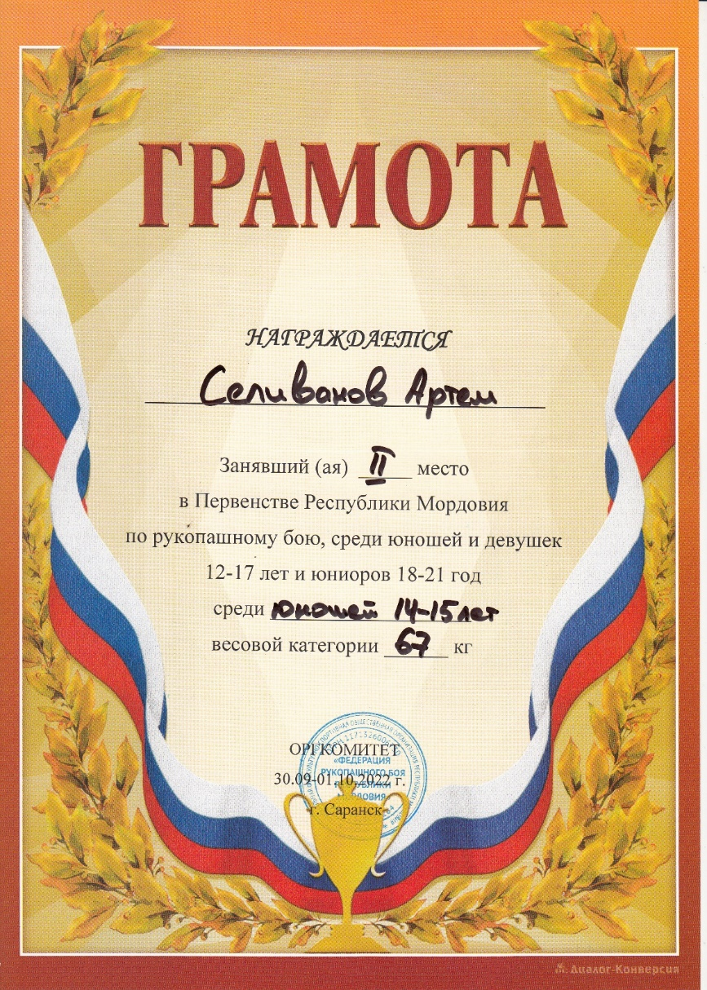
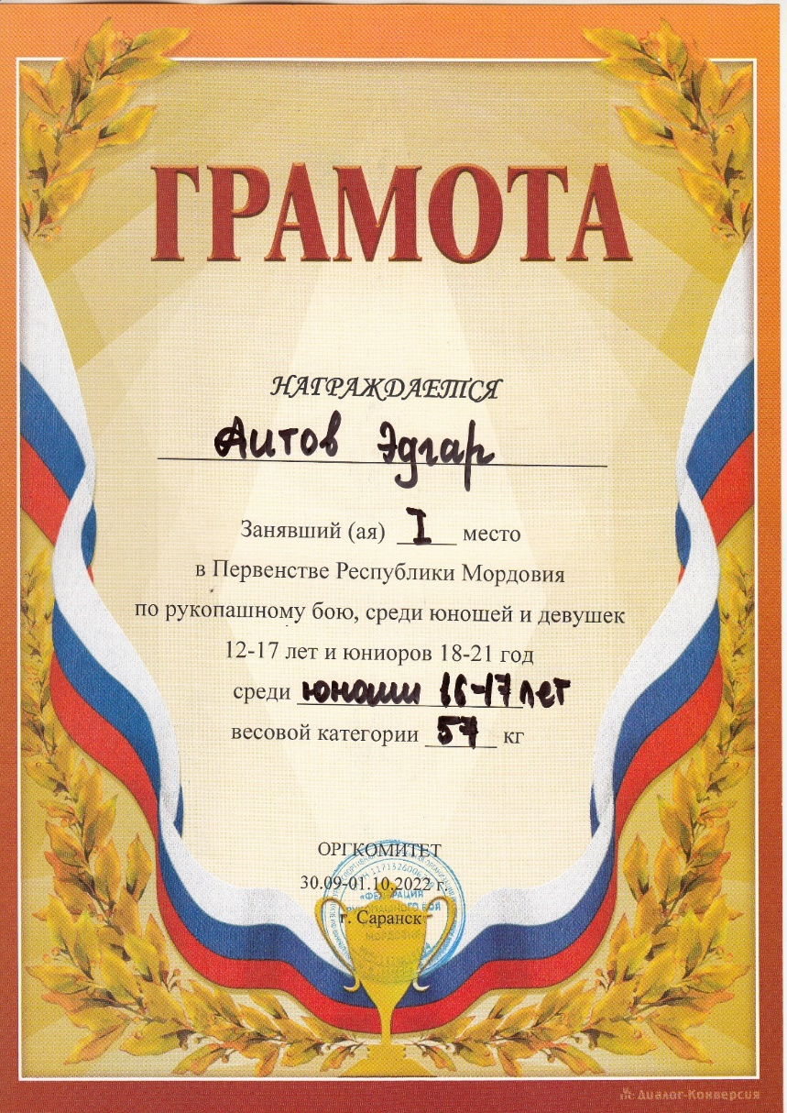

Slide 39
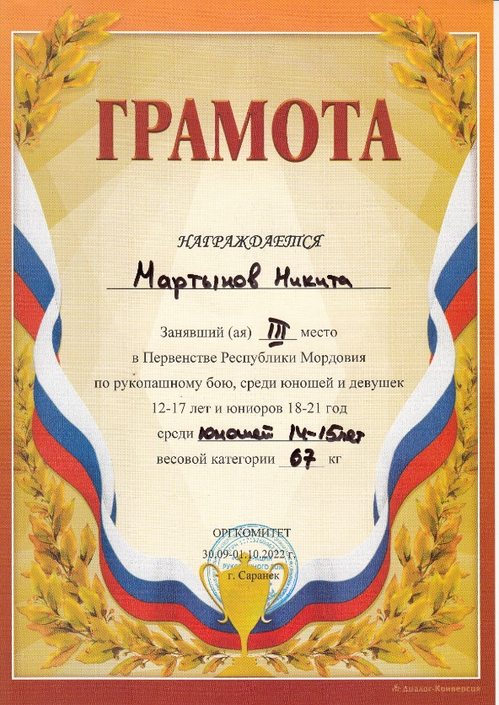
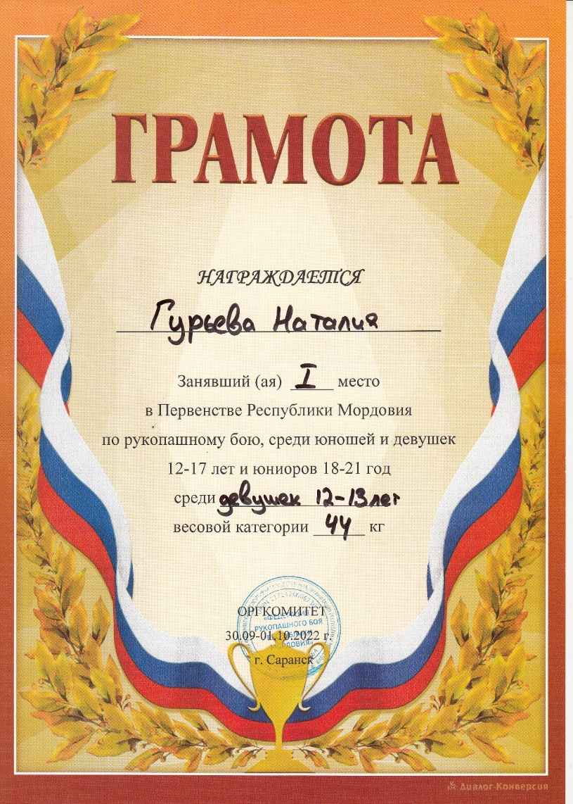
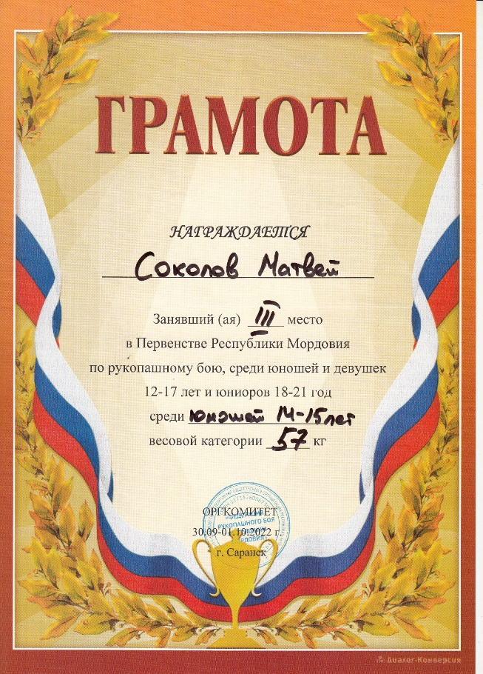

Slide 41
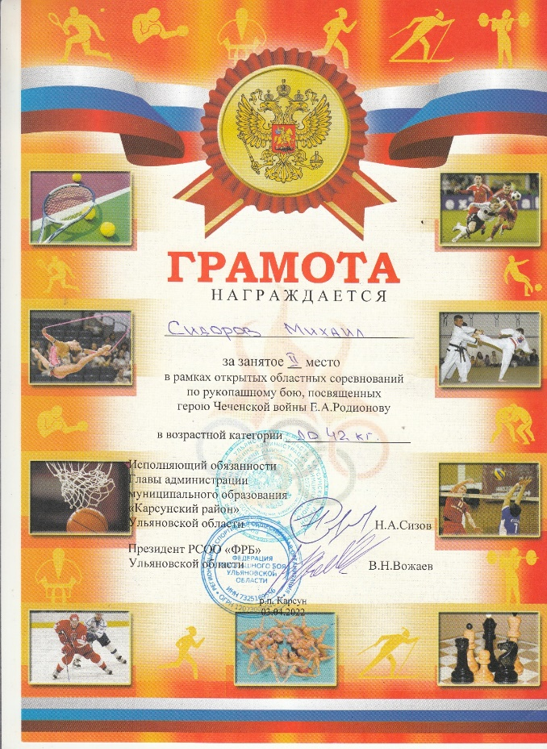

Slide 43
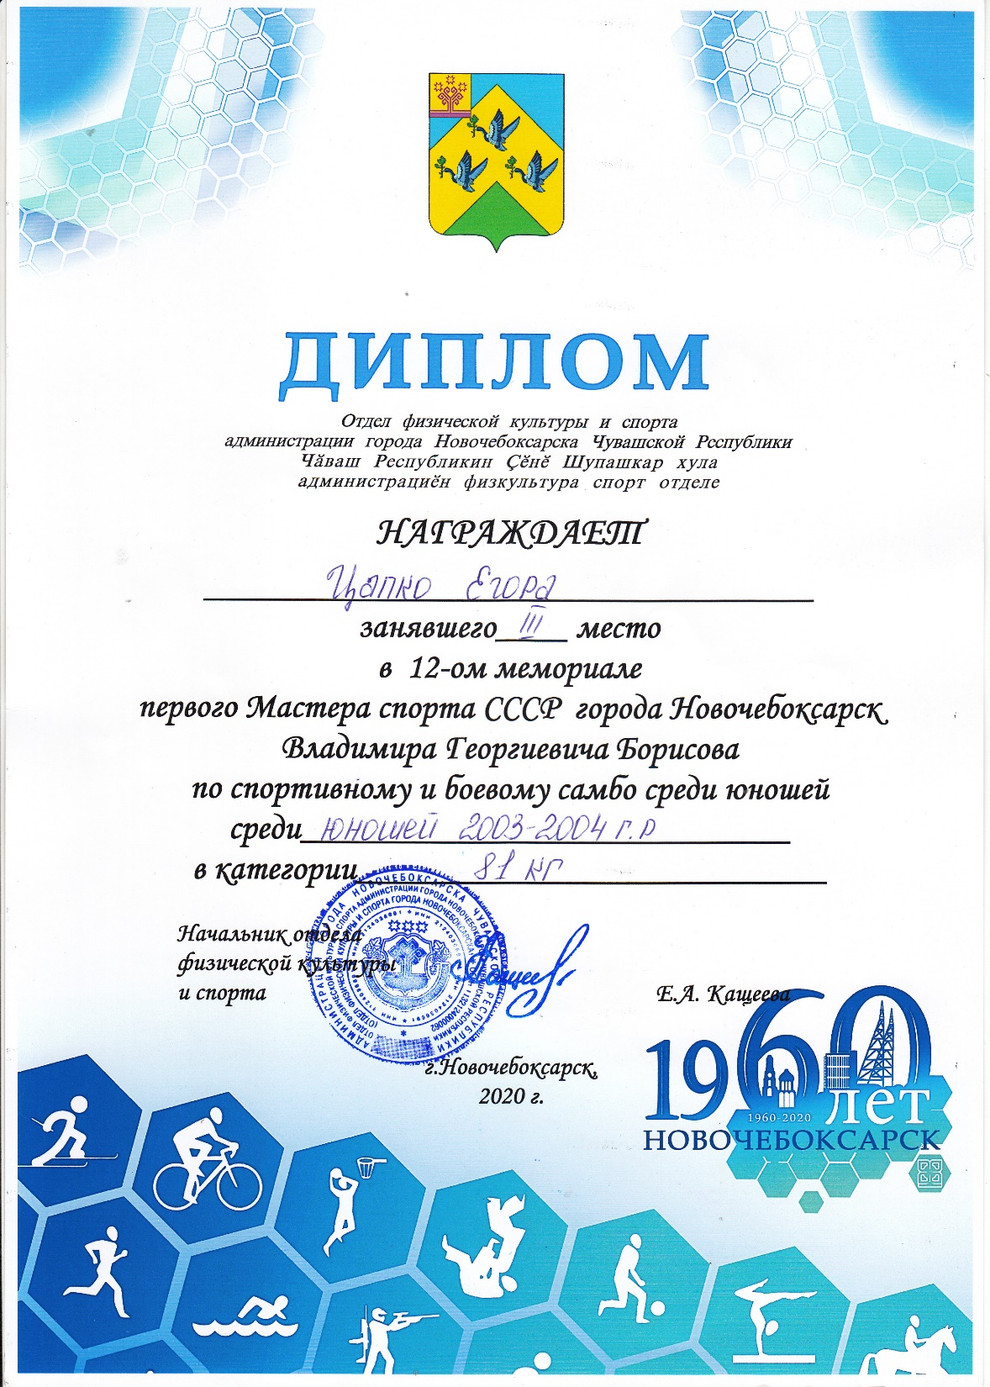
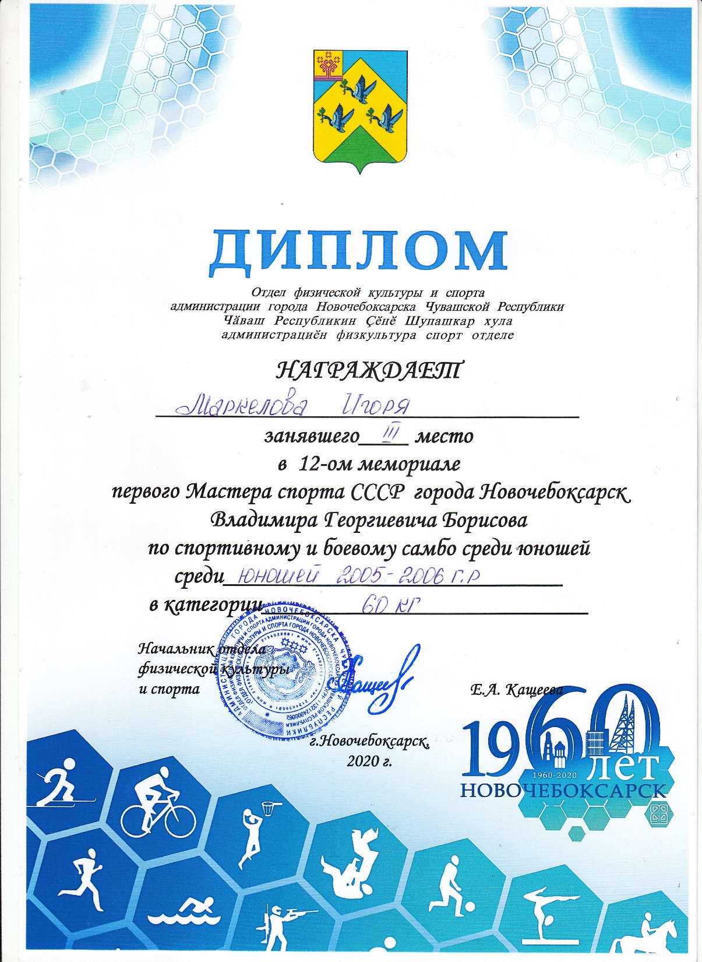

Slide 44
8. Система взаимодействия с родителями воспитанников
Родительские собрания (сентябрь, декабрь, февраль, май)
Проведение бесед на различные темы: «Здоровый образ жизни», «Воспитание нравственности и формирование правильной самооценки ребенка в семье», «Психологическая подготовка спортсмена», «Специфика семейного воспитания: позитивное и негативное», «Физиологическое взросление и его влияние на формирование личностных качеств спортсмена» (в течение учебного года)
Посещение учебно-тренировочных занятий, спортивно-массовых мероприятий (в течение учебного года)
Контроль за прохождением медицинского осмотра обучающихся в республиканском врачебно-физкультурном диспансере

Slide 45
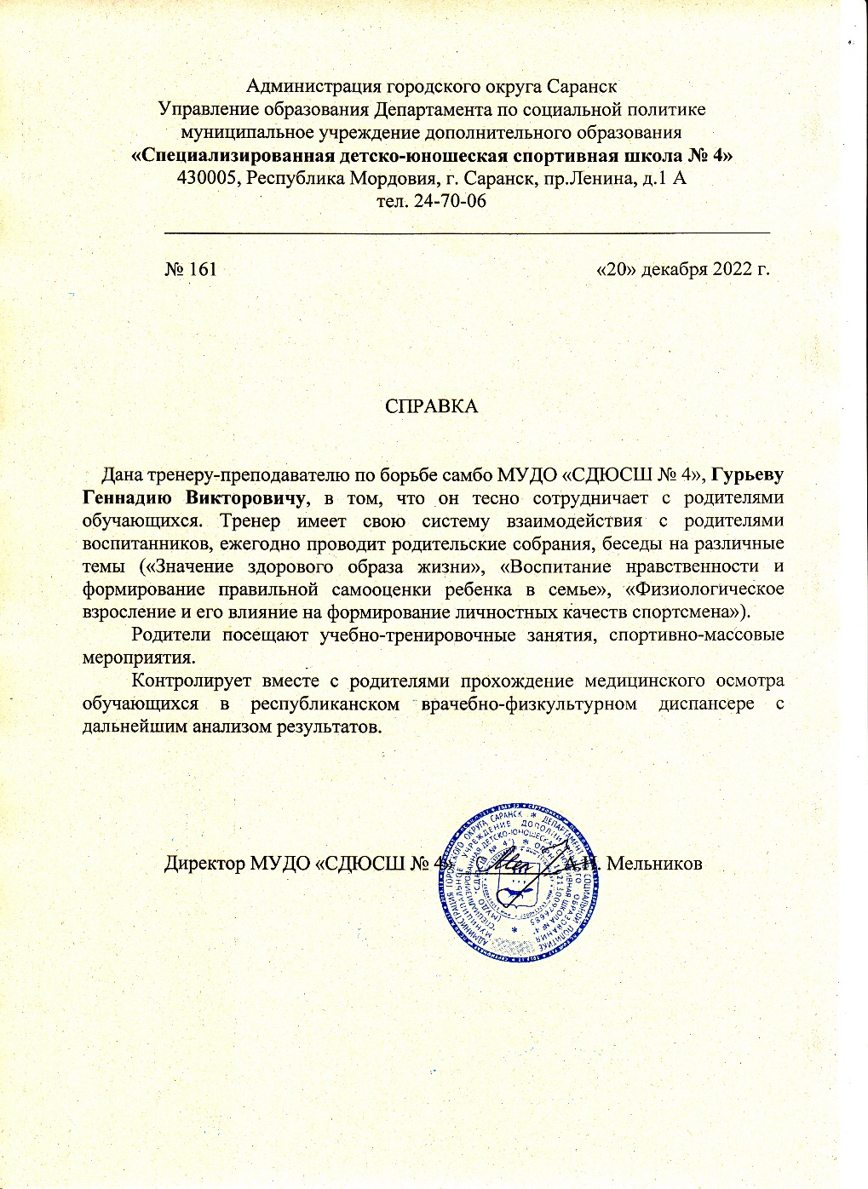

Slide 46
9. Награды и поощрения
- Почетная грамота Администрации города Саранск, 2020 г.
- Благодарность за большой вклад в патриотическое воспитание молодого поколения и популяризацию самбо

Slide 49
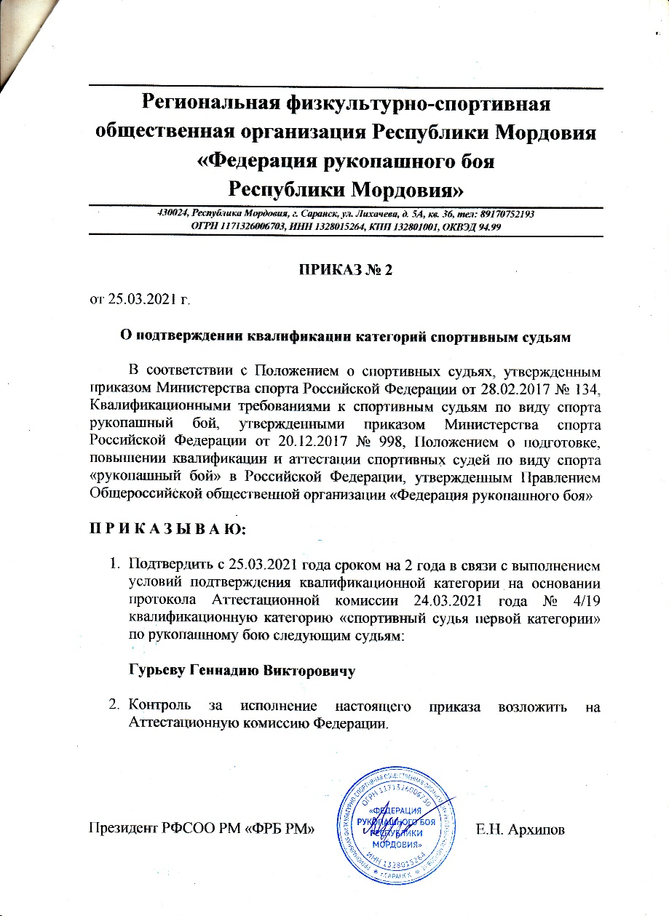
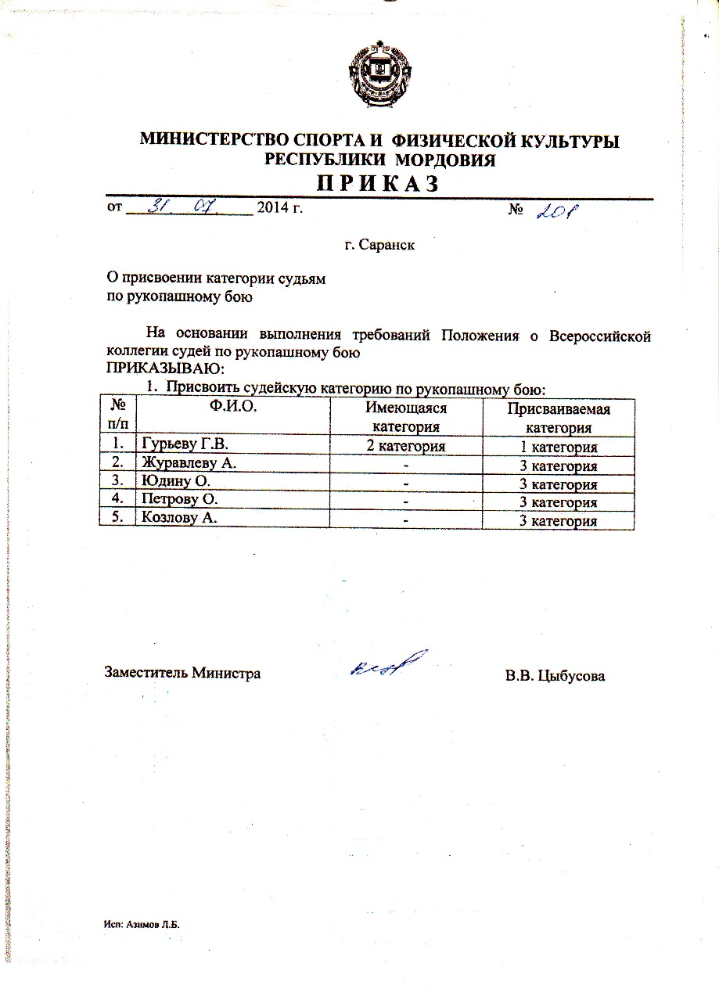
10.Общественно-педагогическая активность педагога : участие в комиссиях, педагогических сообществах, в жюри, конкурсов

Slide 51
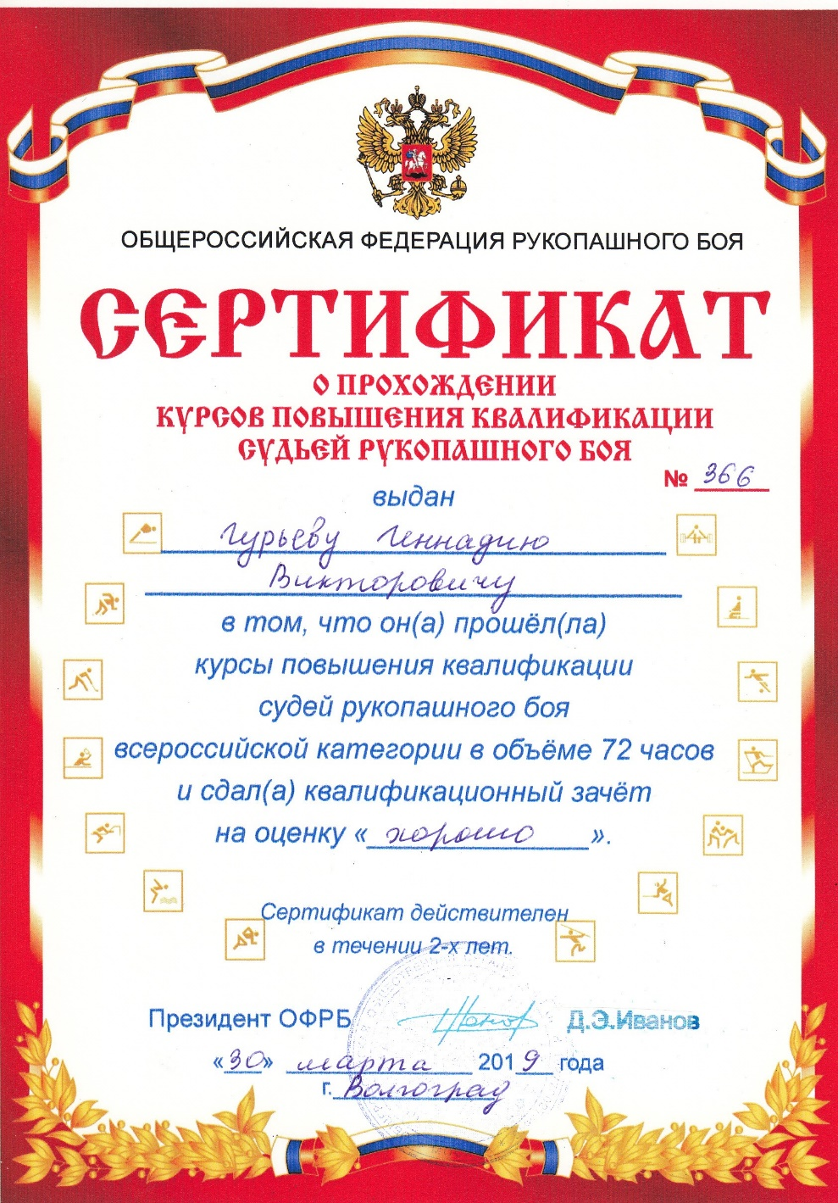

Slide 52
